Slide 1

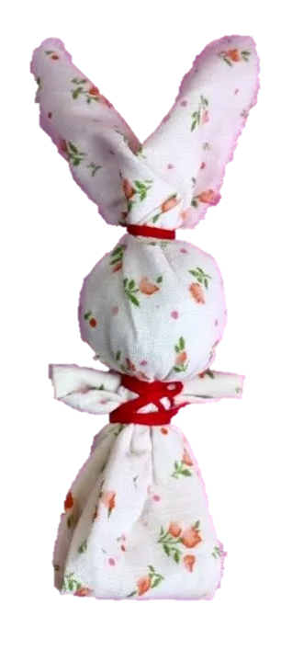
Тряпичная кукла
«Зайчик на пальчик»
Как средство развития мелкой моторики дошкольников через народное творчество
Составитель: А.В.Адоева, музыкальный руководитель МБДОУ «Детский сад» №151

Slide 2

Что такое «Зайчик на пальчик»?
Тряпичная кукла «Зайчик на пальчик» — это традиционная народная игрушка, которая совмещала функции друга для ребёнка и оберега. Её делали специально для детей примерно с трёх лет, чтобы у малыша всегда был собеседник и помощник в играх.
Почему именно зайчик? Образ зайца в народной традиции считался добрым и безобидным. Кроме того, в славянской культуре заяц ассоциировался с быстротой и ловкостью, а в детских потешках и сказках его называли «заинька»
игра с такой куклой способствовала развитию хватательного рефлекса и мелкой моторики рук у ребёнка.

Slide 3
Почему это важно именно в дошкольном возрасте?
Мелкая моторика напрямую влияет на развитие речи и когнитивных навыков (центры мозга перекрываются).
В 3–7 лет идёт активное формирование щипкового и силового захвата, координации «глаз-рука».
Народное творчество даёт понятный эмоциональный контекст: дети легче включаются в игру.
Игрушка «на пальчик» даёт много повторяемых действий: надеть/снять/покрутить/потянуть — это и есть тренировка моторики.

Slide 4
Какие моторные навыки тренирует кукла
От действия к навыку
Действие с куклой | Развиваемый навык
Надеть/снять с пальца | Координация «глаз-рука», точность захвата
Сжимать/разжимать ткань | Сила кисти, щепоть, тонус мелких мышц
Тянуть за ушко/нитку | Дифференцированные движения пальцев
Крутить, катать в ладонях | Кинестетика, проприоцепция, тактильное восприятие
Перекладывать из руки в руку | Перекрёстная координация, переключение ведущей руки

Slide 5
Интеграция в образовательный процесс
Где и как использовать в ДОУ
Утренний круг: пальчиковая гимнастика с «зайчиком».
Развитие речи: диалоги от лица куклы, звукоподражания («прыг-скок», «тук-тук»).
Свободная игра: театр на пальцах, сюжетные игры.
Сенсорные дорожки: ощупывание разных тканей (хлопок, фланель, лён).
Совместное творчество: мини-мастерская по созданию куклы (с участием родителей).

Slide 6
Материалы и техника безопасности
Ткань: хлопок, бязь, фланель (мягкие, гипоаллергенные).
Нитки: прочные, без ворса.
Никаких пуговиц, бусин, мелких деталей.
Все швы — внутренние, края — обработаны.
Стирка: при необходимости — деликатная, без агрессивных средств.
Картинка: подборка тканей и ниток, рядом — значок «безопасно».

Slide 7
Мастер-классы: этапы изготовления
Как сделать «Зайчика на пальчик» вместе с детьми:
Вырезать прямоугольник ткани (примерно 15×20 см).
Свернуть в рулончик — это тулово.
Перевязать посередине ниткой — обозначить талию.
Сформировать голову и ушки из верхнего края.
Закрепить ниткой шею, оформить ушки.
Проверить, чтобы легко надевался на палец.

Slide 8
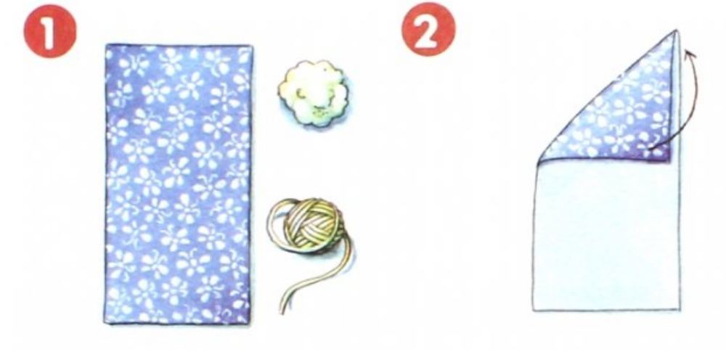
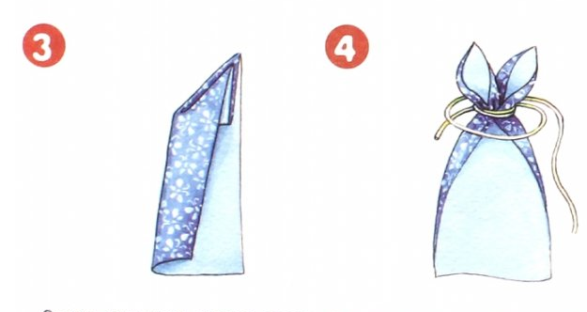
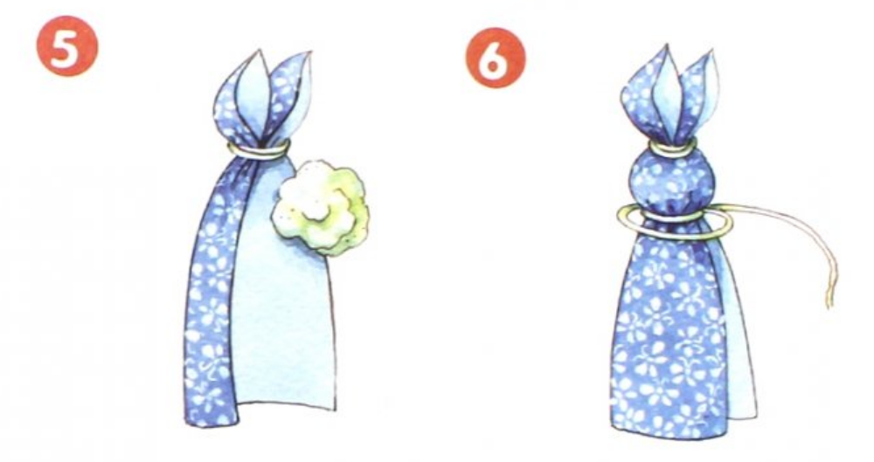
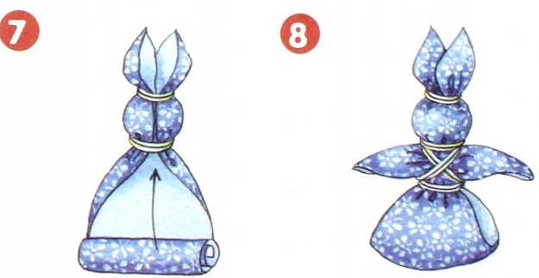

Slide 9
Игры и упражнения с куклой
«Надень и сними» — тренировка точности и силы пальцев.
«Покрути зайчика» — развитие вращательных движений кисти.
«Тик-так» — постукивание пальчиком с куклой по столу (ритм и координация).
«Где зайчик?» — прячем/ищем куклу в сенсорной коробке (тактильные ощущения).
«Расскажи сказку» — пальчиковый театр (речь + мелкая моторика).

Slide 10
Связь с образовательными стандартами
Физическое развитие: мелкая моторика, координация.
Речевое развитие: диалоги, звукоподражание, рассказывание.
Познавательное развитие: сенсорные эталоны (мягкое/жёсткое, гладкое/шершавое).
Социально-коммуникативное развитие: совместные игры, распределение ролей.
Художественно-эстетическое развитие: знакомство с народной культурой и декором.

Slide 11
Какие результаты мы получаем
Улучшение координации и силы кисти.
Рост речевой активности и словарного запаса.
Развитие тактильного восприятия и сенсорной чувствительности.
Формирование интереса к народной культуре и совместному творчеству.
Вовлечение родителей в образовательный процесс.

Slide 12
Практические рекомендации
Начинать с показа и совместных действий, затем — самостоятельная игра.
Чередовать виды деятельности: 5–7 минут активной работы, затем смена вида.
Использовать разные ткани для обогащения сенсорного опыта.
Подготовить шаблоны и заготовки для экономии времени.
Привлечь родителей: мини-выставка «Наши зайчики», совместное изготовление.

Slide 13
